Slide 1

B.F.3 Übung zur Diagnostik/Testtheorie
Objektivität
Elisabeth Prestele, Rebekka Kupffer, Steven Bißantz, Maria Jalynskij

Slide 2

Hinweis
Die Materialien sind ausschließlich für Ihren persönlichen Gebrauch bestimmt.
Das Urheberrecht liegt bei der Kursleitung bzw. den Rechteinhabern.
Die Weiterverbreitung, unsachgemäße Nutzung bzw. das Zugänglichmachen der Inhalte an Dritte ist nicht gestattet.

Slide 3
Semesterübersicht
Nr. | Zeitraum | Thema
0 | 25.10. – 29.10. | Einführung & Kursmodalitäten
1 | 01.11. – 05.11. | Grundlagen und Gütekriterien
2 | 08.11. – 12.11. | Schritte der Testkonstruktion: Konstrukt-Definition & Item-Generierung
3 | 15.11. – 19.11. | Erstellung eines Testentwurfs
 |  | Psychotage/Lektürewoche
4 | 29.11. – 03.12. | Klassische Testtheorie (KTT)
5 | 06.12. – 10.12. | Item Response Theorie (IRT)
6 | 13.12. – 17.12. | Exploratorische Faktorenanalyse (EFA)
7 | 20.12. – 07.01. | Itemanalyse
 |  | Weihnachtsferien
8 | 03.01. – 07.01. | Itemselektion und Testrevision
9 | 10.01. – 14.01. | Objektivität
10 | 17.01. – 21.01. | Reliabilität
11 | 24.01. – 28.01. | Validität
12 | 31.01. – 04.02. | Normierung
13 | 07.02. – 11.02. | Puffer/Fragenrunde

Slide 4

Objektivität
Was ist Objektivität nochmal?

Slide 5
Objektivität
Ein Hauptgütekriterium
Ein Test ist dann objektiv, wenn die Durchführung und Auswertung des Tests sowie die Interpretation des Testergebnisses unabhängig von der Testleiterin/dem Testleiter ist
Durchführungsobjektivität
Auswertungsobjektivität
z.B. Übereinstimmung zwischen Beobachtern bei der Beurteilung von Personen
(Interrater-Reliabilität)
Interpretationsobjektivität

Slide 6

2. Auswertungsobjektivität
Maße zur Beurteilung der Übereinstimmung zwischen Beobachter*innen (Interrater-Reliabilität)
Nominalskalierte Daten: | Intervallskalierte Daten:
Cohens Kappa (1960) | Intraklassen-Korrelation (intraclass correlation; ICC)

Slide 7
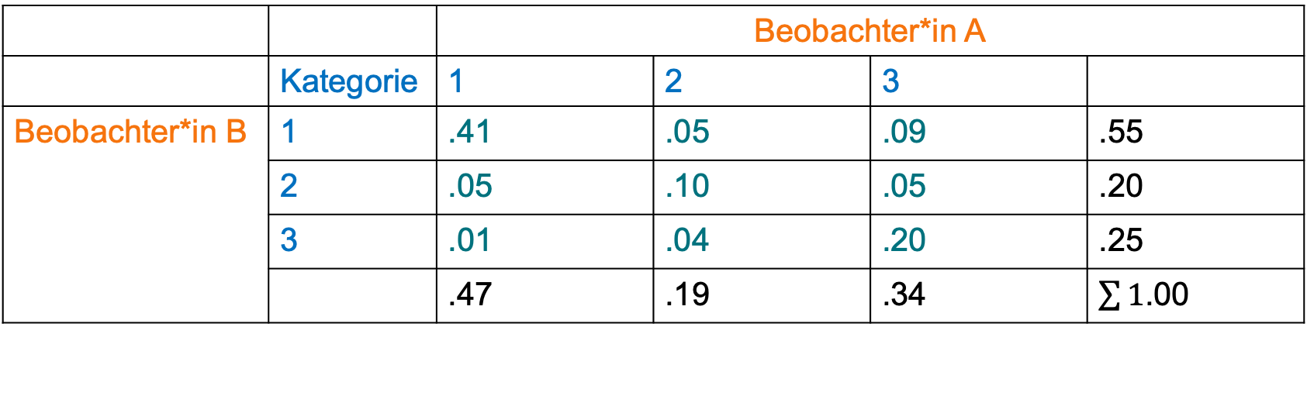
2.1 Cohens Kappa (1960)
Maße zur Beurteilung der Übereinstimmung zwischen Beobachter*innen für nominalskalierte Daten
Bsp.: 2 Beobachter*innen (A und B) beurteilen Klienten hinsichtlich ihres Sozialverhaltens
Drei Beurteilungskategorien: selbstsicheres, selbstunsicheres und aggressives Verhalten
Anteil der Fälle, die von Beobachter A und B den Kategorien zugeordnet werden:
 |  | Beobachter*in A
 | Kategorie | 1 | 2 | 3
Beobachter*in B | 1 | .41 | .05 | .09 | .55
 | 2 | .05 | .10 | .05 | .20
 | 3 | .01 | .04 | .20 | .25
 |  | .47 | .19 | .34 | $\sum{1}$.00
Notes:
Rückfrage: Was bedeutet die .47 in Zelle 4,1 – 1. Wert der Hauptdiagonalen
-> Beobachterin A hat bei 47% der UEs (Proband*innen) gesagt, sie zeigen selbstsicheres Verhalten
Rückfrage: Was bedeutet z.B. 0.41 in Zelle 1,1 (inhaltlich) – erster Wert der Randverteilung für A
in 41 % der Fälle stimmen A + B in ihrer Beurteilung hinsichtlich der Kategorie 1 „selbstsicheres Verhalten“ überein.
--------------------------------------------
Kategorien: Selbstsicheres, unsicheres & aggressives Verhalten ist hier gewählt auf Basis eines „sozialen Kompetenztrainings“ aus der Praxis

Slide 8
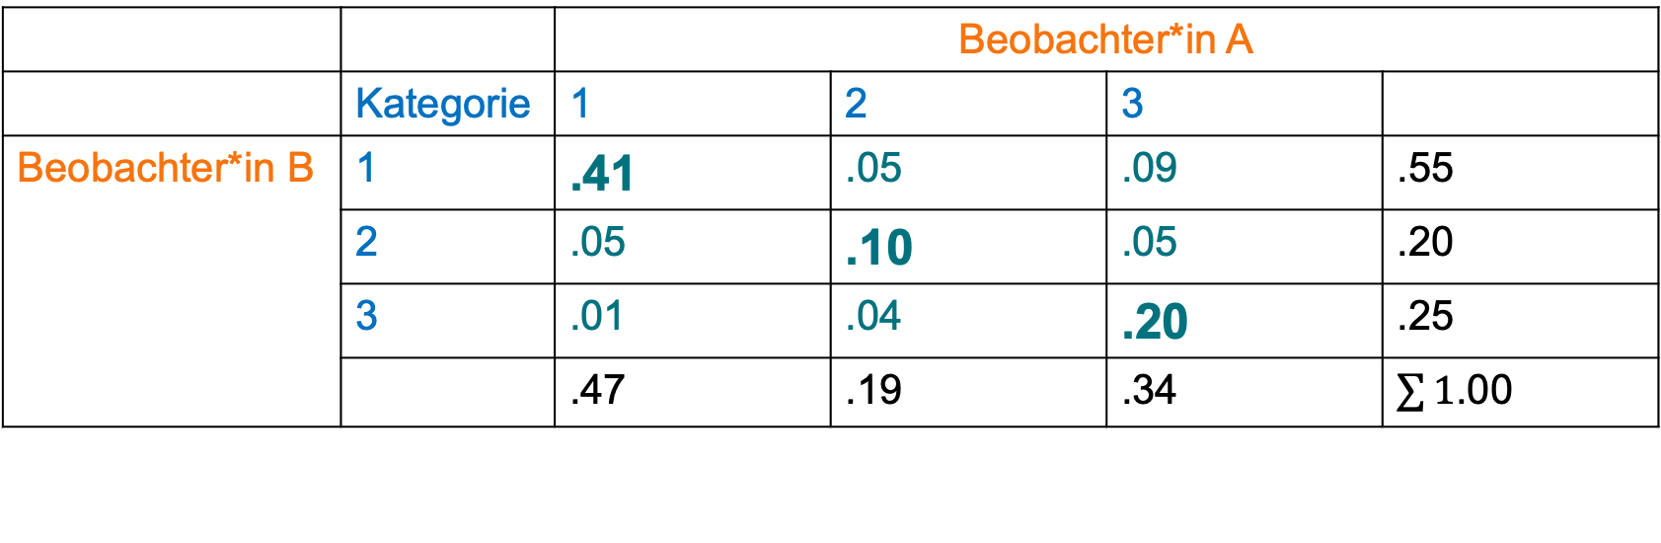
2.1 Cohens Kappa (1960) - Hinführung
Einfachster intuitivster Ansatz zur Bestimmung der Beobachterübereinstimmung:
prozentuale Übereinstimmung als Übereinstimmungskoeffizient
p_{o} = .41 + .10 + .20 = .71
 |  | Beobachter*in A
 | Kategorie | 1 | 2 | 3
Beobachter*in B | 1 | .41 | .05 | .09 | .55
 | 2 | .05 | .10 | .05 | .20
 | 3 | .01 | .04 | .20 | .25
 |  | .47 | .19 | .34 | $\sum{1}$.00
p_{o} = beobachteter Anteil, „o“ für observed
Methode eher ungeeignet!

Slide 9


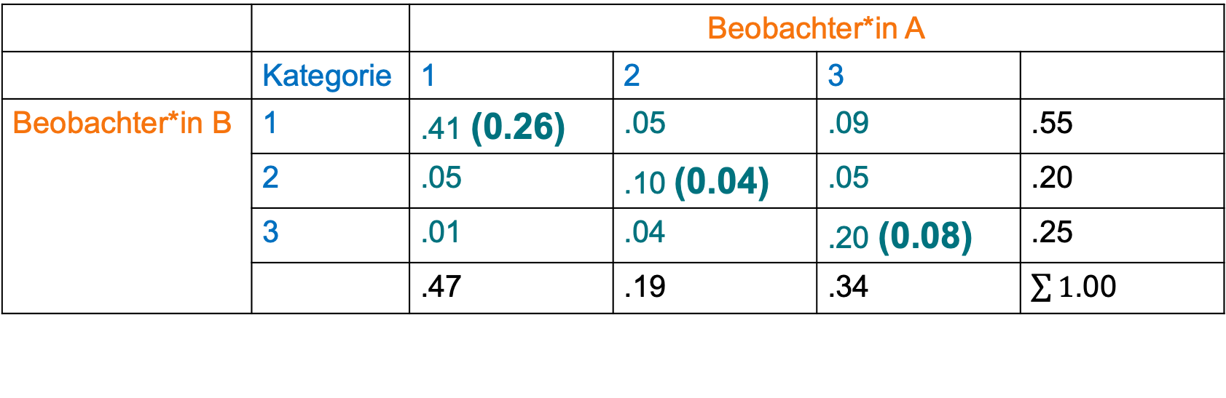
2.1 Cohens Kappa (1960)
Schätzung der erwarteten zufälligen Übereinstimmung (p_{e} mit e für expected)
z.B. n₁₁ = .47 * .55 = .26
p_{e} = .26 + .04 + .08 = .38
Nutzung dieser zur Adjustierung/Anpassung von p_{o}
$ = \frac{p_{o}−p_{e}}{1− p_{e}}$ = $\frac{.71 − .38}{1 − .38} = .53$
Beurteilung?
 |  | Beobachter*in A
 | Kategorie | 1 | 2 | 3
Beobachter*in B | 1 | .41 (0.26) | .05 | .09 | .55
 | 2 | .05 | .10 (0.04) | .05 | .20
 | 3 | .01 | .04 | .20 (0.08) | .25
 |  | .47 | .19 | .34 | $\sum{1}$.00
*

Slide 10
2.1 Cohens Kappa (1960)
Beurteilung von Kappa:
≤ .40: ungenügend
= .41 - .60: befriedigend
= .61 - .80: gut
> .80: sehr gut
In unserem Fall ist die um die zufällige Übereinstimmung korrigierte Beobachterübereinstimmung lediglich „befriedigend“ (0.53)

Slide 11
2.1 Cohens Kappa (1960) -- Take away‘s
Cohens Kappa …
… berücksichtigt nur den Anteil der beobachteten Übereinstimmung, der über die per Zufall erwartete Übereinstimmung hinausgeht
… repräsentiert die um zufällige Übereinstimmung korrigierte Beobachterübereinstimmung

Slide 12
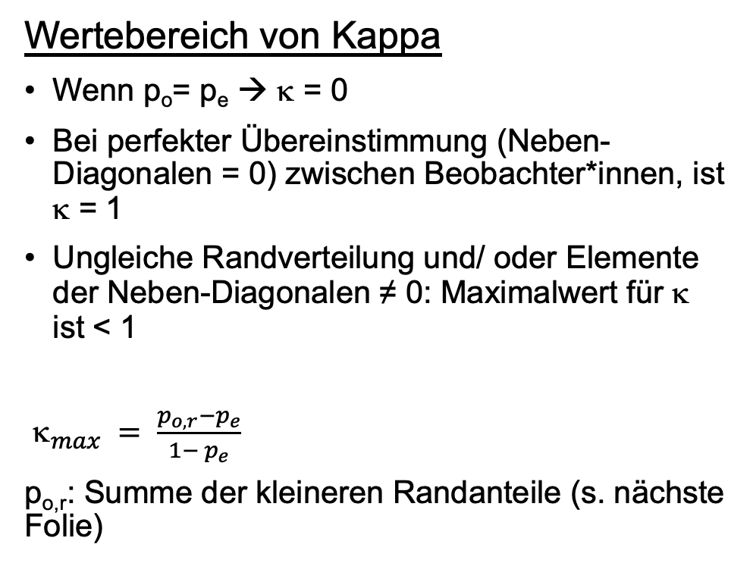
2.1 Cohens Kappa (1960)
Voraussetzungen
Unabhängige Untersuchungseinheiten
Disjunkte & exhaustive Kategorien
Unabhängige Beurteilungen durch die Beobachter*innen
Wertebereich von Kappa
Wenn p_{o}= p_{e} → $$ = 0
Bei perfekter Übereinstimmung (Neben-Diagonalen = 0) zwischen Beobachter*innen, ist $$ = 1
Ungleiche Randverteilung und/ oder Elemente der Neben-Diagonalen ≠ 0: Maximalwert für $$ ist < 1
$_{max} = \frac{p_{o,r}−p_{e}}{1− p_{e}}$
p_{o,r}: Summe der kleineren Randanteile (s. nächste Folie)

Slide 13


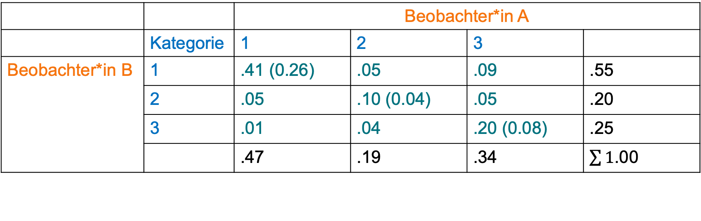
2.1 Cohens Kappa (1960)
Maximum von Cohens Kappa (Bsp.)
$_{max} = \frac{p_{o,r}−p_{e}}{1− p_{e}}$
$= \frac{\left(.47+ .19+ .25\right) −.38}{1− .38}$ = $\frac{.91−.38}{1− .38}= .85$
Gibt es bis hierher Fragen
p_{o,r}: Summe der kleineren Randanteile
 |  | Beobachter*in A
 | Kategorie | 1 | 2 | 3
Beobachter*in B | 1 | .41 (0.26) | .05 | .09 | .55
 | 2 | .05 | .10 (0.04) | .05 | .20
 | 3 | .01 | .04 | .20 (0.08) | .25
 |  | .47 | .19 | .34 | $\sum{1}$.00

Slide 14

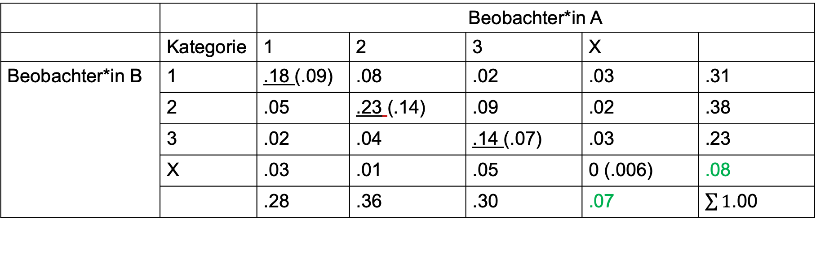
2.1 Cohens Kappa (1960)
Zahlenbeispiel aus der Vorlesung
Wenn nicht jeder Rater (hier: Beobachter) jede Person beurteilt, dann sind die fehlenden Ratings vor der Berechnung der beobachteten Übereinstimmung zu entfernen
z.B. Zelle n_{1x =} 0.03: Anteil, die von Beobachter B in Kategorie 1 geordnet wurden, von A aber nicht
Zelle n_{xx}
p_{o} = $\frac{n_{11}+n_{22}+n_{33}}{n−(n_{+x}+n_{x+})}$ = $\frac{.18+ .23+ .14}{1−(.08+.07)}$ = 0.65
 |  | Beobachter*in A
 | Kategorie | 1 | 2 | 3 | X
Beobachter*in B | 1 | .18 (.09) | .08 | .02 | .03 | .31
 | 2 | .05 | .23 (.14) | .09 | .02 | .38
 | 3 | .02 | .04 | .14 (.07) | .03 | .23
 | X | .03 | .01 | .05 | 0 (.006) | .08
 |  | .28 | .36 | .30 | .07 | $\sum{1}$.00

Slide 15
2.1 Cohens Kappa (1960)
Paradoxien
Cohens Kappa kann in 2 Situationen zu paradoxen Werten führen
Bei sehr hohen erwarteten Anteilen (p_{e}) führt die Korrektur zu sehr niedrigen Kappa-Werten, obwohl der beobachtete Anteil (p_{o}) sehr hoch ist
Ungleiche, asymmetrische Randverteilungen können zu höheren Kappa-Werten führen als ähnliche, symmetrische Randverteilungen
Notes:
-

Slide 16
2.2 Intraklassen-Korrelation (intraclass correlation; ICC)
Maße zur Beurteilung der Übereinstimmung zwischen Beobachter*innen für intervallskalierte Daten
Quantifizierung der Beobachterübereinstimmung mithilfe von Varianzverhältnissen
6 verschiedene ICC-Koeffizienten
Auswahl des geeigneten Koeffizienten abhängig von der Datenkonstellation
Zufallsauswahl der Beobachter – ja/nein?
Wird jedes Objekt von jedem Beobachter beurteilt? – ja/nein?
Werden die Ratings einzelner Beobachter oder ein Mittelwert aus den Ratings verschiedener Beobachter ausgewählt?

Slide 17
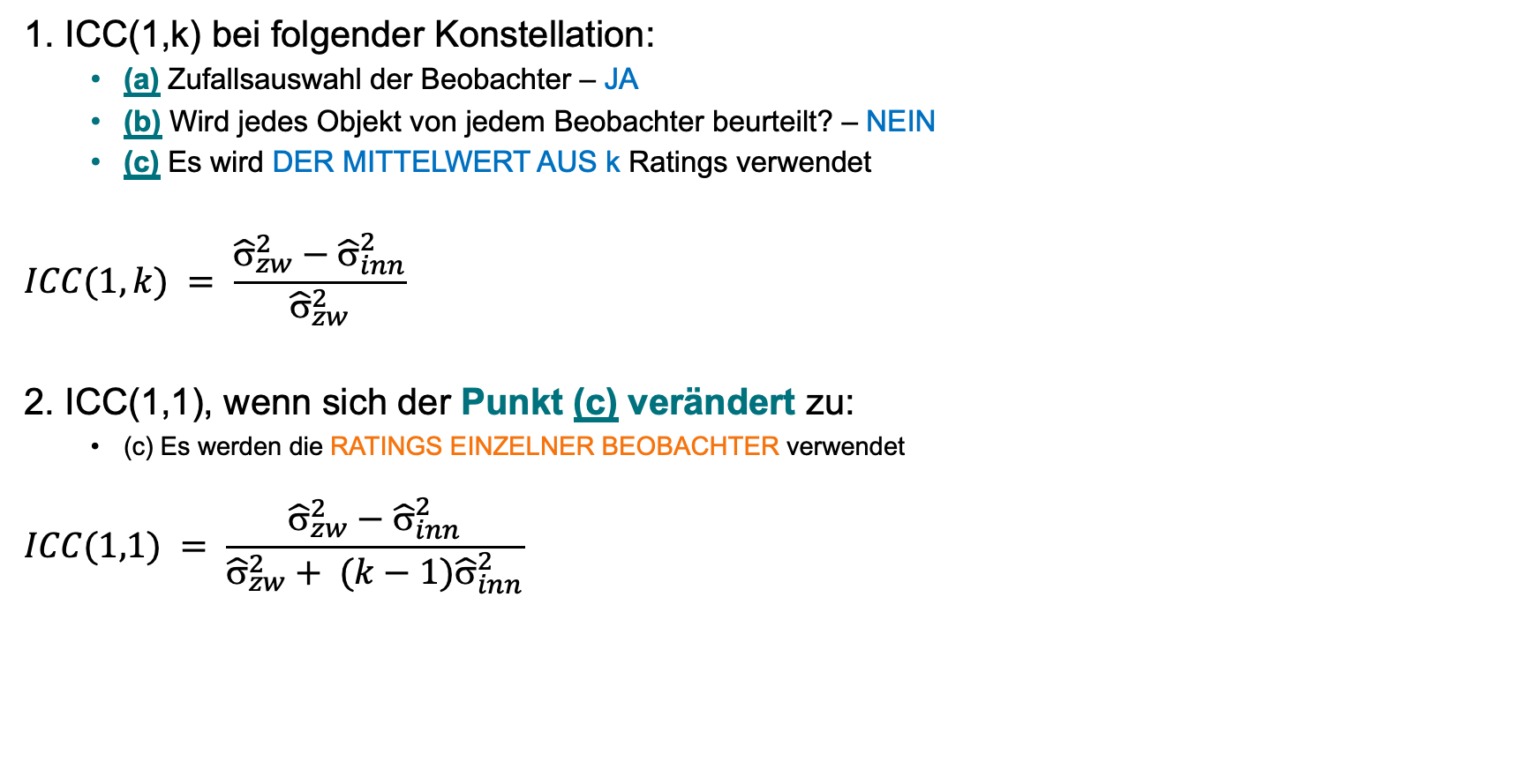

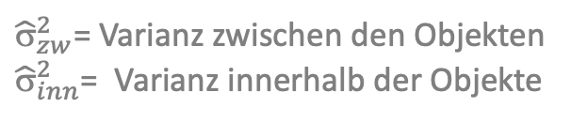
2.2 Intraklassen-Korrelation (intraclass correlation; ICC)
1. ICC(1,k) bei folgender Konstellation:
(a) Zufallsauswahl der Beobachter – JA
(b) Wird jedes Objekt von jedem Beobachter beurteilt? – NEIN
(c) Es wird DER MITTELWERT AUS k Ratings verwendet
$$ICC(1,k) = \frac{{\hat{σ}}_{zw}^{2}−{\hat{σ}}_{inn}^{2}}{{\hat{σ}}_{zw}^{2}}$$
2. ICC(1,1), wenn sich der Punkt (c) verändert zu:
(c) Es werden die RATINGS EINZELNER BEOBACHTER verwendet
$$ICC(1,1) = \frac{{\hat{σ}}_{zw}^{2}−{\hat{σ}}_{inn}^{2}}{{\hat{σ}}_{zw}^{2}+ (k−1){\hat{σ}}_{inn}^{2}}$$
${\hat{σ}}_{zw}^{2}$= Varianz zwischen den Objekten
${\hat{σ}}_{inn}^{2}$= Varianz innerhalb der Objekte
$$k=Anzahl der Rater/Ratings$$
Notes:
Frage in die Runde: Wo kamen die Inner- und Zwischenvarianzen schon mal vor? (z.B. ANOVA)

Slide 18
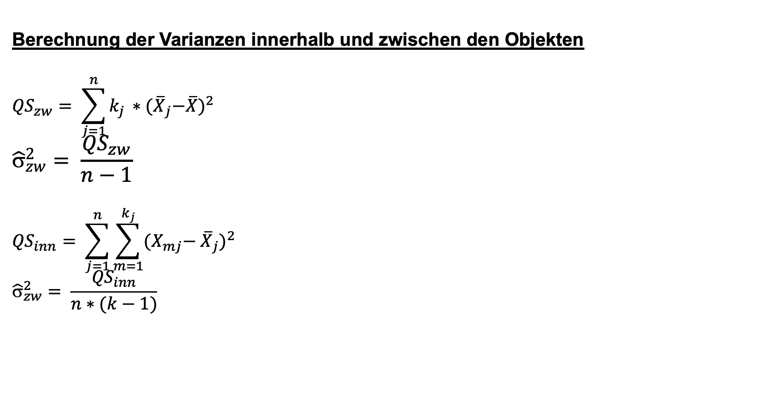

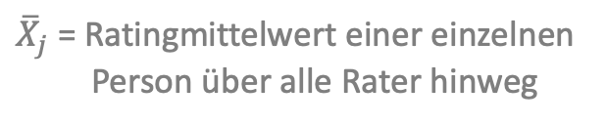

2.2 Intraklassen-Korrelation (intraclass correlation; ICC)
Berechnung der Varianzen innerhalb und zwischen den Objekten
$${QS}_{zw}= \sum_{j=1}^{n}{k_{j }∗{(\overline{X}}_{j}−\overline{X})^{2}}$$
$${\hat{σ}}_{zw}^{2}= \frac{{QS}_{zw}}{n−1}$$
$${QS}_{inn}= \sum_{j=1}^{n}{\sum_{m=1}^{k_{j}}{{{(X}_{mj}− \overline{X}}_{j}}})^{2}$$
$${\hat{σ}}_{zw}^{2}= \frac{{QS}_{inn}}{n∗(k−1)}$$
$$k=Anzahl der Rater/Ratings$$
${\overline{X}}_{j}$ = Ratingmittelwert einer einzelnen
Person über alle Rater hinweg
$\overline{X}$= Gesamtmittelwert über alle Rater hinweg
n = Anzahl der beurteilten Personen
X_{mj} = einzelne beobachtete Beurteilung (Rating)

Slide 19
3. Übung
Bitte bearbeiten Sie die Übung auf Olat!
Tauschen Sie sich gerne mit Ihren Kommilitonen aus!

Slide 20
Schön, dass Sie da waren und bis nächste Woche!

